Slide 1
3.5 Redis的持久化
大数据库系统

Slide 2
3.5 Redis的持久化
主要内容
3.5.1 RDB持久化
3.5.2 AOF持久化

Slide 3
3.5.2 AOF持久化
RDB的缺陷
如果在两个RDB保存点之间发生了断电，那么将会损失两个保存点之间时间段写入的数据
内存数据量大时，影响性能
Redis在2.4版本以后，增加了一种新的持久化方式，即AOF持久化方式Append of File，也叫日志持久化
可以两者配合使用，也可以只启用一个

Slide 4
3.5.2 AOF持久化
AOF（Append Only File）持久化
保存服务器执行的所有写操作命令到单独的日志文件中
在服务器重启时，通过加载日志文件中的这些命令并执行来恢复数据
实时性更好，也就是当进程意外退出时，丢失的数据更少
redis主进程
后台
日志
进程
set
append
...
...
写操作命令
AOF文件

Slide 5
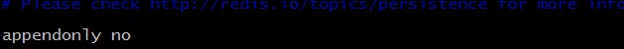
3.5.2 AOF持久化
AOF的相关配置项
AOF的配置项同样在redis.conf目录中
appendonly
是否开启AOF持久化，设置为yes表示开启AOF持久化
在默认情况下，AOF持久化没有被开启，如果要开启AOF需要把该选项设置为YES

Slide 6

3.5.2 AOF持久化
appendfsync
设定持久化策略
该配置项的参数有如下三种：
appendfsync always # 每1个命令，都立即同步到AOF，安全，速度慢
appendfsync everysec # 折衷方案，每秒写1次，丢数据顶多丢1s数据
appendfsync no # 写入工作交给操作系统，由操作系统判断缓冲区大小，统一写入到AOF，同步频率低，速度快（操作系统根据自身缓冲区到一定大小自动写入磁盘，最多30s）

Slide 7

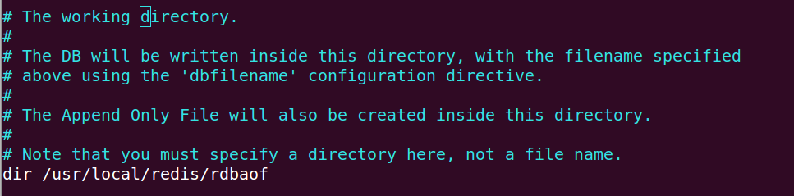
Appendfilename
AOF文件名，可以修改它，默认为appendonly.aof
注意：默认下这个Appendfilename是注释状态的，去掉“#”；
注意：
1、高版本的aof文件与rdb文件放在同一个目录，均由“dir”配置项配置目录
2、如果更改AOF和RDB的存放目录，不要忘了需要更改目录的权限，可使用chmod 777 更改目录权限，例如：sudo chmod 777 /usr/local/redis/rdbaof/

Slide 8
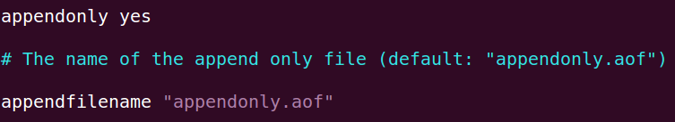


3.5.2 AOF持久化
创建AOF文件并查看
1、使用pkill -9命令关闭redis，vim进入redis.conf进行配置，打开AOF功能，设置AOF文件目录为“/var/rdb/”,no-appendfsync-on-rewrite设置为no，appendfsync设置为everysec，其余选项均为默认值，保存并退出

Slide 9

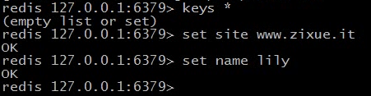
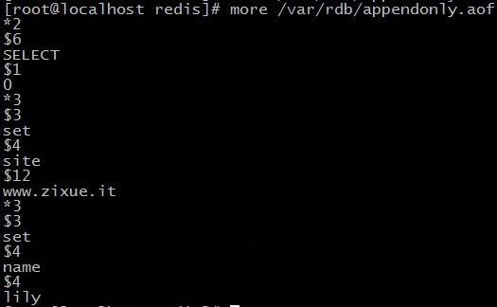
2、终端1启动redis服务器，终端2进入/var/rdb/查看里面的AOF文件内容
可以看到/var/rdb目录下不仅有上节课的rdb文件，也有了appendonly.aof文件
3、终端2连接到服务器，往数据库中写入两个键值site和name，由于之前AOF触发条件为每秒1次，此时肯定已经写入AOF文件了
4、打开终端3，查看此时AOF文件的内容
可以看到，此时AOF文件里面记录了刚刚
我们输入的两个键值命令
终端2
终端2
终端3

Slide 10


3.5.2 AOF持久化
5、在终端2键值name由“lily”改成“lucy”，并在终端1强行用pkill关闭服务器，模拟突然断电，再重启redis服务器
6、终端2连入客户端，查看断电前更改的键值name的内容
可以发现即使服务器断电了，也能成功地恢复了原来的数据
如果靠rdb，则这些数据都将丢失，而AOF可以在秒级保证数据完整性，顶多丢失1秒的数据
终端2
终端1
终端2

Slide 11

3.5.2 AOF持久化
问题：
在上述第2步中看到，/var/rdb目录下存在有上次课留下来的RDB，存有site键，可是服务器启动后，在第3步中的key *命令后显示数据库是空的，为什么没有恢复呢？
上次课的数据库

Slide 12

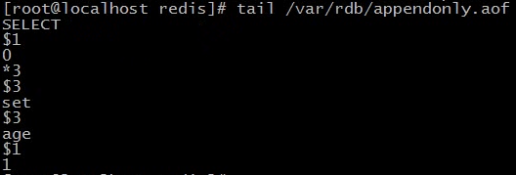
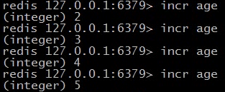
3.5.2 AOF持久化
AOF重写
在讲AOF重写前，先看这么一个例子
1、先flushdb，在终端2添加键值age
2、在终端3查看AOF文件
3、在终端2执行多次incr指令增加键值age里的数值，incr了N次
终端2
终端3
终端2

Slide 13
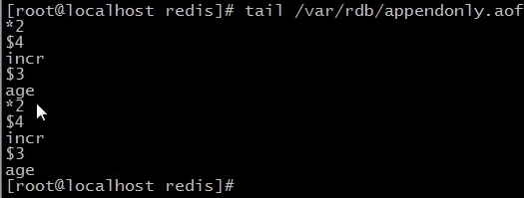
3.5.2 AOF持久化
4、到终端3再次查看AOF文件的内容，由于incr数量多，AOF内容也就多，我们查看AOF文件的末尾10行的内容
可以看到在AOF中反复多次地写入了我们刚刚键入的incr命令
想象一下，如果对一个key反复incr或者反复set1000次，实际上对于key而言，它只有一个最终值，而对于AOF文件而言，则需要记录1000多条命令，这会导致什么问题？
1、AOF文件冗余大；2、恢复时非常慢；
终端3

Slide 14
3.5.2 AOF持久化
解决方法：
由于所有key在内存中都只有1个具体状态，因此可以将内存中的所有key，都当成新key以最终value状态存入
如：
set age -1
set age 0
incr age
……(100次incr)
set age 100
在某个时间点，对AOF进行上述过程处理，是AOF重写的一种方法

Slide 15
3.5.2 AOF持久化
AOF重写
AOF持久化的实现是通过保存被执行的写命令来保存数据库数据
随着运行时间的增加，AOF文件的内容增大，占空间变多
太大的AOF文件会影响服务器的正常运行，在执行数据恢复时，将会耗费更多的时间
AOF重写是指把内存中的数据，逆化成命令，写入到AOF日志里，以解决 AOF日志过大的问题

Slide 16
3.5.2 AOF持久化
AOF重写方式
AOF文件重写功能会丢弃过期的数据，也就是过期的数据不会被写入AOF文件中
AOF文件重写功能会丢弃无效的命令，无效的命令将不会被写入AOF文件中无效命令包括重复设置某个键值对时的命令、删除某些数据的命令、过期数据的命令等
AOF文件重写功能可以将多条命令合并为一条命令，然后写入AOF文件中

Slide 17
3.5.2 AOF持久化
AOF文件重写的触发方式
1、当前AOF文件同时满足redis.conf中的auto-aof-rewrite-percentage和auto-aof-rewrite-min-size设定的条件时触发重写
2、手动重写方式：执行BGREWRITEAOF命令触发AOF文件重写

Slide 18

3.5.2 AOF持久化
auto-aof-rewrite-percentage
指定Redis重写AOF文件的条件，默认为100
如果当前AOF文件的增长量大于上次AOF文件的100%，就会触发重写操作；
如果将该选项设置为0，则不会触发重写操作
如果只有这个选项会有什么问题？
刚开始AOF文件很小，可能很快就需要重写aof文件，刚写了1个命令就重写。。。

Slide 19
3.5.2 AOF持久化
auto-aof-rewrite-min-size
指定触发重写操作的AOF文件的大小，默认为64MB
如果当前AOF文件的大小低于该值，此时就算当前文件的增量比例达到了auto-aof-rewrite-percentage选项所设置的条件，也不会触发重写操作
只有同时满足auto-aof-rewrite-min-size和auto-aof-rewrite-percentage这两个选项所设置的条件，才会触发重写操作

Slide 20
3.5.2 AOF持久化
no-appendfsync-on-rewrite
在AOF重写的过程中，是否停止主进程对磁盘的操作
默认值为NO
如果参数为YES，则表示重写AOF时，停止主进程写磁盘操作，则可以减轻重写AOF文件时CPU和硬盘的负载，但可能会丢失重写AOF文件过程中的修改数据
如果参数为NO，则表示重写AOF时，允许主进程写磁盘

Slide 21
3.5.2 AOF持久化
怎么理解no-appendfsync-on-rewrite
由于AOF重写由一个子进程执行，并且操作会涉及大量的磁盘操作，而主进程接收用户的写操作、写入RDB等也需要占用磁盘；如果AOF文件非常大，则重写时负载非常大，造成主进程出现阻塞的情形
如果参数为YES，则表示子进程重写AOF时，停止主进程写磁盘，此时主进程会将命令暂时写入缓存中，等AOF重写完，再根据缓存中的内容写入磁盘，如果此时断电，则缓存中数据丢失，造成数据损失
如果参数为NO，则表示重写AOF时，允许主进程写磁盘，能保证数据不会丢失，但如果AOF文件较大，则会造成负载较高甚至进程发生阻塞
需要在负载性能与安全性之间根据实际应用情况进行平衡

Slide 22

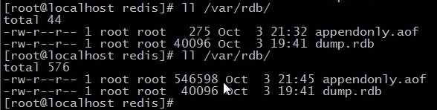
3.5.2 AOF持久化
查看AOF重写效果
1、关闭redis服务器，修改redis.conf文件中的AOF相关配置项，为了能尽快看到AOF重写，将auto-aof-rewrite-percentage值改小，再重新开启服务器
./src/redis-server redis.conf
2、如何快速增加AOF的大小，即大量的命令操作？
再终端2使用redis-benchmark命令，产生50000条指令
./src/redis-benchmark –n 50000
3、在终端3不断观察AOF文件的大小
可以看到，AOF文件在不断地增大，可能会有延迟，因为文件已写入，系统还没来得及改文件大小
终端1
终端2
终端3

Slide 23
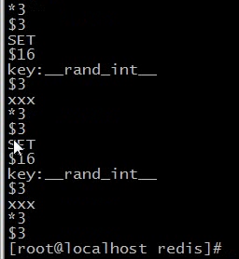
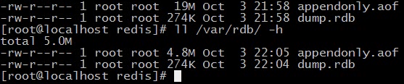
4、在终端3观察AOF文件最后几行的内容（反复的在使用set命令对键值xxx存随机值）
5、继续查看AOF文件的大小
可以看到了AOF文件从19M，七分钟后降到了4.8M，说明达到了触发条件后AOF文件发生了重写
终端3
终端3

Slide 24

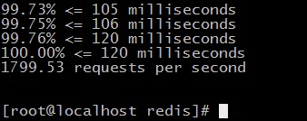
3.5.2 AOF持久化
在benchmark运行结束后，我们可以看到这个值，左图为刚刚的值，右图为上次课的值，为什么？
redis请求效率下降了，因为AOF每秒都要写磁盘，影响了效率，但这也保证了数据的安全性

Slide 25


3.5.2 AOF持久化
手动重写AOF文件
BGREWRITEAOF命令
例：手动触发重写AOF文件
1、在终端3输入BGREWRITEAOF命令手动触发重写
2、再次观察AOF文件的大小
可以看到AOF文件又从原来的4.8M重写后变成了646k

Slide 26
3.5.2 AOF持久化
AOF文件后台重写
为了不妨碍重写AOF时redis继续接收用户其他指令，Redis将AOF文件重写程序放到了一个子进程中执行
存在问题：
当子进程进行AOF文件重写的时候，Redis服务器可以继续执行来自客户端的命令请求，新的命令对现有数据库状态进行修改，使得服务器当前的数据库状态与重写的AOF文件所保存的数据库状态不一致

Slide 27
3.5.2 AOF持久化
解决数据库状态不一致的问题
Redis服务器设置了一个AOF文件重写缓存区
当Redis服务器成功执行完一条写命令后，它会将这条写命令发送给AOF文件重写缓存区
如果子进程完成了AOF文件重写的工作
将AOF文件重写缓存区中的所有内容写入新的AOF文件中
新的AOF文件所保存的数据库状态与服务器当前的数据库状态保持一致

Slide 28
3.5.2 AOF持久化
AOF文件修复
如果在Redis服务器启动加载AOF文件时，发现AOF文件被损坏，那么服务器会拒绝加载这个AOF文件
如果AOF文件被损坏，则可以通过以下方法来修复：
及时备份现有AOF文件。
利用Redis自带的redis-check-aof程序，对原来的AOF文件进行修复，命令如下：
redis-check-aof –fix AOFname
AOFname表示需要修复的AOF文件

Slide 29
3.5.2 AOF持久化
回到之前提的问题：
在/var/rdb目录下存在有上次课留下来的RDB，存有site键。可是服务器启动后，key *命令后显示数据库是空的，为什么没有恢复呢？
上次课的数据库
重启后的数据库

Slide 30
3.5.2 AOF持久化
AOF与RDB的优先级
如果AOF文件与RDB文件同时存在，服务器启动后会优先使用AOF文件进行恢复数据库
上个问题中，由于启动前，AOF文件里什么都没有，因此按照AOF文件来恢复，数据库就是空的
如果要使用RDB恢复，则需要删掉AOF文件，关闭AOF，将RDB功能开启

Slide 31
3.5.2 AOF持久化
问：RDB恢复的速度快，还是AOF恢复的速度快？
RDB快，因为其是数据的内存映射，即快照，直接载入到内存即可，AOF文件记录的是一行一行的命令，需要逐条执行才能得到数据库的最终状态

Slide 32
3.5.2 AOF持久化
AOF持久化的优点
1、如果将appendfsync设置为always或everysec，则最多丢失1秒的数据甚至不丢失数据，安全性较好
2、高低版本redis的AOF兼容性比较好

Slide 33
3.5.2 AOF持久化
AOF持久化的缺陷
1、AOF文件的体积会随着时间的推移逐渐变大，导致在加载时速度会比较慢，进而影响数据库状态的恢复速度，性能快速下降
2、AOF文件恢复数据的速度会慢于使用RDB文件恢复数据的速度

Slide 34
3.5.2 AOF持久化
AOF持久化与RDB持久化抉择
现实应用中存在各种未知风险因素，强烈建议同时使用AOF持久化和RDB持久化，以便最大限度地保证数据的持久化与安全性
如果只使用RDB，能够定时生成RDB快照，便于进行数据库数据备份，同时也能提高服务器的性能，恢复数据的速度要快于AOF恢复数据的速度；但是，必须承受如果服务器出现故障，则会丢失部分数据的风险
如果只使用AOF持久化，未重写的AOF文件体积较大，写入AOF或者重写AOF的过程需要占用大量磁盘；在恢复数据时会比较慢，会影响服务器的性能

Slide 35
总结
什么是AOF持久化
AOF的相关配置项
appendonly
appendfsync及三种参数
no-appendfsync-on-rewrite
appendfilename
触发AOF并查看AOF文件

Slide 36
总结
AOF重写
什么是AOF重写
三种重写方式
两种触发重写方式
如何解决重写数据不一致
AOF文件修复
AOF的优缺点
AOF与RDB的抉择

